Slide 1

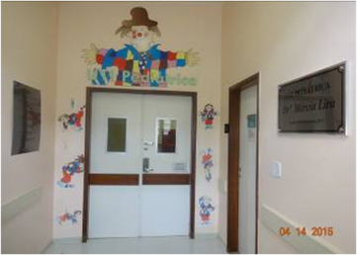

Dexmedetomidina como sedativo contínuo único durante a ventilação não-invasiva: uso Típico, efeitos Hemodinâmicos e retirada.
Dexmedetomidine as Single Continuous Sedative During Noninvasive Ventilation: Typical Usage, Hemodynamic Effects, and Withdrawal.
Shutes BL, Gee SW, Sargel CL, Fink KA, Tobias JD.Pediatr Crit Care Med. 2018 Apr;19(4):287-297. doi: 10.1097/PCC.0000000000001451.PMID:
  29341985.Similar articles
Apresentação:Gabriela Santos da Silva
Coordenação: Alexandre Peixoto Serafim
www.paulomargotto.com.br
Brasília, 21 de julho de 2018

Slide 2
INTRODUÇÃO
Dexmedetomedina (Precedex^{R}): agonista de receptor alfa-2 adrenérgico cada vez mais usado como sedativo em UTIPs nas últimas 2 décadas (1-3)
Efeito sedativo e ansiolítico: afinidade por receptores alfa-2 centrais no locus ceruleus (4)
Preserva o drive e mecânica respiratória, sendo ideal para sedação em crianças colocadas em ventilação por pressão positiva não invasiva (NIPPV)(5-8)
Recomendação do Food and Drug Adminstration (FDA): limita-se a uso para sedação em adultos até 24h
Uso por mais de 24h em pediatria tem sido relatado na literatura, especialmente em associação com benzodiazepínicos e opióides (2,3,9,10)

Slide 3
INTRODUÇÃO
Seus efeitos hemodinâmicos em adultos foram caracterizados como dose dependentes e bifásicos(12,13)
  Inicialmente aumento na pressão arterial (PA) por estimulação de receptores alfa-2 periféricos
  Depois uma redução na PA por um efeito simpatolítico nos receptores alfa-2 centrais, após cerca de 4h
Em pediatria, os efeitos hemodinâmicos foram descritos em pacientes intubados com uso concomitante de benzodiazepinicos ou opióides (9,10,14)
Os achados são consistentes com os trabalhos em adultos que descrevem uma redução na frequência cardíaca e redução ou manutenção da PA
Em todos os trabalhos a bradicardia apresentada não interferiu na perfusão e não foi necessária nenhuma intervenção.(9,10,14)

Slide 4
INTRODUÇÃO
A interrupção abrupta foi associada a efeitos simpáticos rebote, como taquicardia, hipertensão, tremor e agitação (10,15)
Escalas para avaliação de abstinência do Precedex^{R} ainda não foram desenvolvidas
Alguns estudos sugerem que quanto maior a duração e a dose acumulada piores são estes efeitos
Para minimizar os efeitos de abstinência, duas estratégias vêm sido descritas: desmame lento e transição para clonidina via enteral ou transdérmica (10,16,17)

Slide 5
INTRODUÇÃO
Ainda há poucos dados sobre o uso do Precedex^{R} como agente sedativo único por tempo prolongado e o perfil hemodinâmico relacionado ao seu uso.
Com o uso prolongado, teoricamente há um risco aumentado de abstinência que requer intervenção.
Hipóteses:
  Uso prolongado do Precedex^{R} é associado a bradicardia e hipertensão na dose máxima utilizada
  Maior risco de abstinência associado a maior duração e maior dose acumulada, mas não à dose máxima utilizada

Slide 6
MATERIAIS E MÉTODOS
Revisão retrospectiva de prontuários Crianças menores de 18 anos admitidas na UTI entre 01/01/14 e 31/08/16
Inclusão: uso de Precedex^{R} por mais de 24h em NIPPV
Pacientes poderiam receber doses intermitentes de outros sedativos se necessário
Exclusão: intubação orotraqueal, uso de outros sedativos contínuos, uso de drogas vasoativas, uso de crônico de medicação com propriedades cronotrópicas.

Slide 7
MATERIAIS E MÉTODOS
Estratégias para suspensão da medicação: pacientes foram divididos em 3 grupos:
  Suspensão abrupta (em até 4h após retirada da VNI)
  Desmame: pelo menos duas diminuições na dose inicial em um período maior que 4 horas.
  Transição planejada para clonidina: início da clonidina antes da retirada do precedex
    Iniciar clonidina em 5mcg/kg/dose 8x8h por 3 doses, depois 12x12h por 2 doses, depois uma última dose com 24h. O Precedex^{R} é reduzido em 50% após a primeira dose e suspenso após a segunda.

Slide 8
METERIAIS E MÉTODOS
Dados hemodinâmicos foram coletados nos seguintes momentos:
  antes do Precedex^{R}
  durante aumento da dose (entre o início até atingir dose máxima)
  durante ajuste de dose (entre a última vez que foi atingida a dose máxima até suspensão)
  durante a transição para clonidina (até suspensão do precedex)
  somente com clonidina
  após suspensão de todas as medicações (24 após para os que não usaram clonidina e 48h após para os que usaram)

Slide 9
MATERIAIS E MÉTODOS
A FC (frequência) e a PA máximas e mínimas foram obtidas para cada fase do tratamento
A FC foi comparada com os percentis 10 e 90 para idade
A menor PA foi comparada com os valores citados para hipotensão no PALS
A maior PA foi comparada com o percentil 99 para idade, sexo e altura
Foi considerada a ocorrência de abstinência quando houve relato de sintomas (taquicardia, hipertensão, irritabilidade, tremor, insônia) para os quais alguma intervenção farmacológica (com clonidina ou Precedex^{R}) foi utilizada e houve melhora dos sintomas

Slide 10
RESULTADOS
Critério de inclusão encontrado em 712 paciente e excluídos 330
Análise final: 382 pacientes
A maior parte da população estudada eram pacientes entre 1 e 24 meses com diagnóstico de bronquiolite, seguido de pré-escolares com crise de asma.
A duração média de uso foi de 45h
A maior ocorrência de bradicardia foi durante as fases de aumento da dose do Precedex^{R} (75%) e durante o uso de clonidina isolada (88%)
Durante a fase de aumento da dose apenas 30% dos pacientes apresentou hipotensão e 90% apresentou hipertensão.
A maior prevalência de hipotensão foi durante o uso de clonidina (46%), e na mesma fase 96% dos paciente tiveram também hipertensão.

Slide 11
RESULTADOS
A dose máxima foi em média 1mcg/kg/h (0,6 a 1,2mcg/kg/h)
Uma redução da FC com significância estatística foi observada 30, 60, 120 e 240 minutos após atingida a dose máxima.
Um aumento da PA também foi observado nestes mesmos tempos, com no máximo 2% de prevalência de hipotensão nas primeiras 4h após o pico.
Não houve relação significativa entre o valor da dose máxima e bradicardia ou hipotensão.
Nenhuma intervenção clínica além de ajuste na dose do Precedex^{R} foi necessária devido bradicardia ou hipotensão.

Slide 12
RESULTADOS
27% dos pacientes já estavam usando uma dose menor que a dose máxima atingida no momento em que foi iniciada alguma estratégia para suspensão da medicação, com uma média de 0,8mcg/kg/h.
Intolerância documentada a uma determinada dose foi observada em 20% dos pacientes: 15% por bradicardia, 3% por hipotensão e 1% por sedação excessiva.
O risco de intolerância não foi estatisticamente relacionado à dose máxima atingida ou à dose acumulada
O maior aumento na FC ocorreu 4h após a suspensão da medicação, mas retornou a valores normais em até 20h.
Não houve alteração significativa na PA com a suspensão.

Slide 13
RESULTADOS
Suspensão do Precedex^{R}:
  Suspensão abrupta foi feita em 88% dos pacientes
  Desmame foi realizado em 10%, com duração média de 11h
  2% foram submetidos a transição planejada para clonidina enteral
26 pacientes receberam clonidina em algum ponto do tratamento: 9 com transição planejada e 17 iniciaram após apresentar algum sintoma de abstinência
  Destes 17, 9 tiveram o Precedex^{R} retirado abruptamente e 8 estavam no grupo de desmame.

Slide 14
RESULTADOS
Não houve associação entre abstinência e sexo do paciente ou diagnóstico primário
Idade maior foi considerado fator protetor para abstinência
Duração de uso do Precedex^{R}, dose máxima utilizada e dose acumulada foram considerados fatores de risco
Nenhum paciente que usou Precedex^{R} por menos de 48h teve abstinência
25% dos pacientes que usaram por mais de 96h e 50% dos pacientes que iniciaram desmame após 72-96h de uso tiveram sintomas

Slide 15
DISCUSSÃO
O presente estudo demonstrou que infusões prolongadas do Precedex^{R} tem efeitos hemodinâmicos previsíveis mesmo em pacientes pediátricos criticamente doentes requerendo sedação em NIPPV na dose de 1 µg/kg/h (0.6–1.2 µg/kg/h) por um duração média de 45 h (34–66 h)
Os efeitos na dose de pico da medicação foram:
  Diminuição na FC
  Aumento na PA
  Raros casos de hipotensão
A suspensão do Precedex^{R} foi associada a um aumento na FC nas primeiras 16h em todos os pacientes

Slide 16
DISCUSSÃO
O estudo mostrou uma prevalência maior de hipertensão durante o uso do Precedex^{R} do que estudos anteriores, com quase 30% dos pacientes apresentando hipertensão nas primeiras 4h após a dose de pico.
Isso pode representar medidas isoladas em momentos de agitação, mas é improvável que estas medidas se repetissem por um intervalo de 4h.
É possível que com o uso contínuo prolongado e com dose maior, a seletividade pelos receptores alfa-2 centrais seja subjugada e receptores periféricos suficientes sejam estimulados, causando aumento na PA (20)
Este efeito pode não ter sido observado em outros trabalhos pelo uso concomitante de outros sedativos (21)

Slide 17
DISCUSSÃO
A duração do uso e a dose acumulada foram os fatores de risco mais importantes para a ocorrência de abstinência.
É proposto que para pacientes receberam entre 72 a 96h do Precedex^{R}, a suspensão abrupta seguida de observação por 12h é uma estratégia razoável.
Para pacientes que receberam por mais de 96h, a transição para clonidina deveria ser considerada
Não foi observada vantagem na estratégia de desmame lento em relação à estratégia de transição para clonidina

Slide 18
DISCUSSÃO
Os achados são afetados pelo cenário da terapia intensiva, pois as mudanças nos sinais vitais dos pacientes podem ter sido causadas por vários outros motivos.
Alguns pacientes estava em uso de salbutamol, o que pode ter subestimado a ocorrência de bradicardia e hipotensão
Embora os pacientes não tenham recebido outros sedativos contínuos, eles receberam doses intermitentes, que podem ter interferido nos resultados
A exclusão de pacientes que receberam drogas vasoativas pode ter descartado crianças com alterações hemodinâmicas significativas após o uso do Precedex^{R}.

Slide 19
DISCUSSÃO
O estudo tem limitações na coleta de dados por se tratar em análise retrospectiva de prontuários, pois os sinais vitais podem ter sido registrados erroneamente e não refletir o estado real do paciente
A decisão clínica de reduzir a dose do Precedex^{R} ou a escolha da estratégia para suspensão nem sempre foi devidamente documentada
A ausência de uma ferramenta para avaliação objetiva de abstinência relacionada ao Precedex^{R} torna a identificação destes sintomas muito subjetiva
  O Withdrawal Assessment Tool (WAT-1), por exemplo, não considera sintomas de retirada de medicação alfa agonistas, como taquicardia ou hipertensão (22)

Slide 20
CONCLUSÕES
A ocorrência de bradicardia e hipertensão foram bem toleradas e não foi necessária nenhuma intervenção além do ajuste de dose do Precedex^{R}.
Pacientes que usaram Precedex^{R} por 72-96h podem ter a medicação suspensa abruptamente e observados por 12h.
Pacientes que usaram por mais de 96h podem se beneficiar do uso da clonidina para prevenção de abstinência.
A estratégia de desmame foi menos eficaz que o uso de clonidina
Mais estudos são necessários para o desenvolvimento de uma ferramenta para avaliação de abstinência nestes casos.

Slide 21
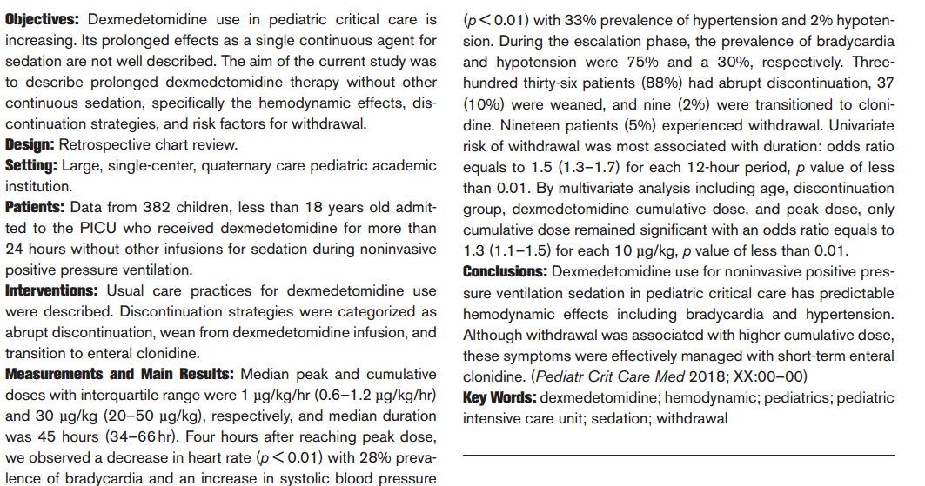
ABSTRACT
O uso de dexmedetomidina para sedação ventilatória não invasiva com pressão positiva em cuidados intensivos pediátricos tem previsíveis efeitos hemodinâmicos, incluindo bradicardia e hipertensão.Com alta dose cumulativa,
esses sintomas foram efetivamente tratados com curta duração de clonidina por via enteral

Slide 22
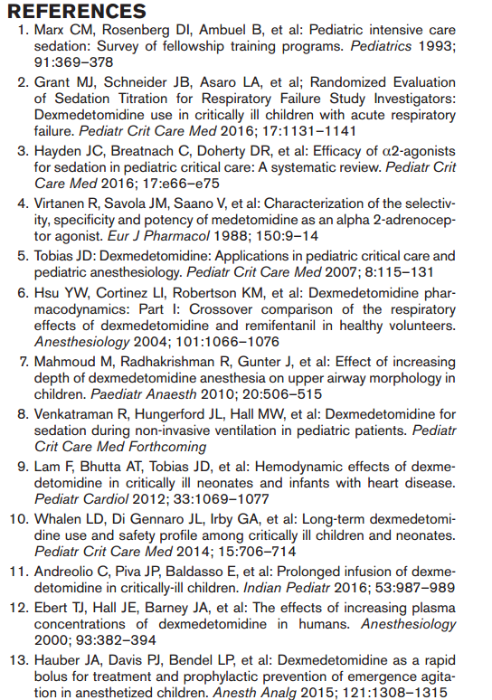
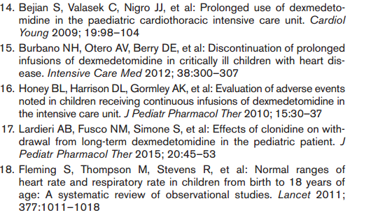
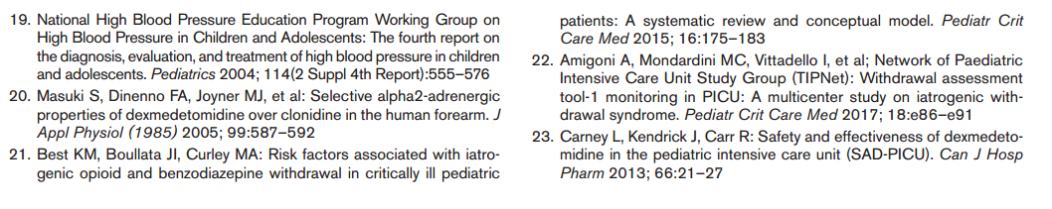

Slide 23

Nota do Editor do site, Dr. Paulo R Margotto.
Consultem também! Estudando juntos!
E na Neonatologia. Como está o uso do Precedex^{R}
NOTA: Apresentação: Precedex^{R}: Cada 1 mL da solução contém:
Cloridrato de dexmedetomidina (equivalente a 100 mcg de dexmedetomidina base)
Excipiente: cloreto de sódio Volume líquido por unidade: 2 mL
Dr. Alexandre Serafim, Dra. Viviane Sampietro e Dr.Paulo R. Margotto
pmargotto@gmail.com

Slide 24
Uso com sucesso da dexmedetomidina para sedação em um neonato de 24 semanas
Successful use of dexmedetomidine for sedation in a 24-week gestational age neonate.
O'Mara K, Gal P, Ransommd JL, Wimmermd JE Jr, Carlosmd RQ, Dimaguilamd MA, Davonzomd C, Smithmd M.
Ann Pharmacother. 2009 Oct;43(10):1707-13.
2009
Aos 9 dias de idade, RN de 24 semanas de idade gestacional do sexo masculino em ventilação mecânica oscilatório de alta frequência apresentava intensa e refratária agitação a altas doses de narcóticos intravenosos e benzodiazepínicos. Desde que a estabilidade respiratória da criança era dependente de sedação adequada, ele recebeu dexmedetomidina após vários dias de resposta sub-ótima aos agentes padrão.
O tratamento prévio de dexmedetomidina incluíu:infusão contínua de fentanil de 10 mcg /kg/h, lorazepam intravenosa de 0,6 mg/kg a cada 4 horas, em doses intermitentes, tanto o lorazepam e midazolam, conforme necessário, e uma dose em bolus único de fenobarbital.
O paciente acalmou acentuadamente durante ao uso da dose de ataque de dexmedetomidina e permaneceu adequadamente sedado enquanto a droga foi continuada. A infusão de dexmedetomidina permitiu o desmame da ventilação mecânica, bem como uma rápida redução gradual de outros medicamentos sedativos.
A taxa máxima de infusão de dexmedetomidina foi de 0,7 mcg/kg h, e duração total do tratamento foi de 19 dias. Não ocorreram efeitos adversos significativos diretamente atribuídos ao uso de dexmedetomidina durante este tempo.
A dexmedetomidina foi um sedativo eficaz e analgésico neste bebê de 24 semanas com agitação refratária quando em ventilação mecânica. Com base na sua eficácia documentado para a dor e a sedação e o seu perfil de efeitos adversos favoráveis, garante estudos adicionais sobre a dexmedetomidina como primeira linha de terapia adjuvante ou com narcóticos para sedação em recém-nascidos ventilados.

Slide 25
Segurança e eficácia do uso prolongado de dexmedetomidina criança criticamente grave com doença cardíaca
2012
Safety and efficacy of prolonged dexmedetomidine use in critically ill children with heart disease*.
Gupta P, Whiteside W, Sabati A, Tesoro TM, Gossett JM, Tobias JD, Roth SJ.Pediatr Crit Care Med. 2012 Nov;13(6):660-6. doi: 10.1097/PCC.0b013e318253c7f1.PMID: 22791093.Similar articles
Fornecer sedação adequada para crianças gravemente doentes com doença cardíaca é um problema clínico desafiador. Esses pacientes geralmente têm função cardiovascular lábil e podem requerer vários dias a semanas de sedação como um componente de sua Unidade de Tratamento Intensivo.
DEX foi
iniciada como uma infusão contínua a uma dose de
0,3-1,0 μg / kg / h sem dose bolus
Foi realizada uma revisão retrospectiva dos prontuários de todos os bebês e crianças críticos (até 18 anos) com doença cardíaca congênita ou adquirida que receberam dexmedetomidina por ≥ 96 horas na Unidade de Terapia Intensiva cardiovascular pediátrica entre janeiro de 2009 e março de 2010.
Os pacientes foram divididos em dois grupos para fins de estudo:
-o grupo dexmedetomidina (n = 52) incluiu pacientes que receberam infusão de dexmedetomidina juntamente com outros agentes de sedação convencionais,
-e o grupo controle (n = 42) incluiu pacientes que receberam sedação convencional sem o uso de dexmedetomidina.
Dexmedetomidina (DEX) tem efeitos limitados sobre a função respiratória; assim, a interferência no desmame da
ventilação mecânica é menos provável. De fato, tem sido usado tanto como ponte para
extubação traqueal, bem como para sedação em pacientes não intubados

Slide 26
A duração e a quantidade de infusões contínuas de midazolam e morfina foram significativamente menores no grupo dexmedetomidina quando comparado ao grupo controle.
Durante a infusão de dexmedetomidina, não houve diferença estatística na freqüência cardíaca e pressão arterial entre os dois grupos.
O escore Inotrópico foi significativamente menor no grupo dexmedetomidina em comparação com o grupo de controle nas últimas 6 horas antes do término da infusão de dexmedetomidina (p <0,001), e em 1 hora (p <0,001) e 6h (p <. 001) após o término da infusão de dexmedetomidina.
No entanto: sem diferença no tempo de ventilação, no tempo de internação na UTI cardiológico e no Hospital.
Uma maior proporção de pacientes no grupo dexmedetomidina foi administrada clonidina quando comparado ao grupo controle após o término da dexmedetomidina (31% vs. 7%, p = 0,005)
Os autores concluem: A administração prolongada de dexmedetomidina em crianças com doença cardíaca parece ser segura e está associada à diminuição da necessidade de opióides e benzodiazepínicos e à diminuição do suporte inotrópico

Slide 27
Comparação de dexmedetomidina e midazolam no rato neonatal
2013
[Comparison of dexmedetomidine and midazolam on neurotoxicity in neonatal mice].
Luo J, Guo J, Han D, Li H.
Sheng Wu Yi Xue Gong Cheng Xue Za Zhi. 2013 Jun;30(3):607-10
Dexmedetomidina e midazolam têm sido amplamente utilizados em anestesia clínica e sedação em Unidade de Terapia Intensiva.
.Estas duas drogas diferem quanto ao mecanismo sedativo.
A hipótese destes autores chineses é que a neurotoxicidade da exposição repetida à dexmedetomidina ou midazolam para ratos neonatais pode ser diferente.
Vinte e quatro ratos com idade pós-natal de 8 dias l foram divididos aleatoriamente em um grupo controle (n = 8), grupo da dexmedetomidina (n = 8) e grupo do midazolam (n = 8).
Nos três grupos, solução salina (10 mL / kg), a dexmedetomidina (10 mcg / kg) ou midazolam (40 mg / kg) foi injetado por via intraperitoneal uma vez por dia, durante os próximos cinco dias, respectivamente.
Em seguida, os cérebros dos ratinhos nos três qrupos foram removidos e criosseccionados.
Os resultados sugerem que a dexmedetomidina tem neurotoxicidade inferior ao midazolam para ratos neonatais.

Slide 28
Convulsões epiléticas induzidas pela dexmedetomidina
2013
Epileptic seizures induced by dexmedetomidine in a neonate.
Kubota T, Fukasawa T, Kitamura E, Magota M, Kato Y, Natsume J, Okumura A.
Brain Dev. 2013 Apr;35(4):360-2
A dexmedetomidina, um agonista de 2-adrenoceptores altamente seletivo, é usado em combinação com anestésicos locais para sedação e analgesia. Esta droga é conhecida por ser eficaz em doentes adultos e é esperado entusiasticamente para ser bem sucedido para sedação em recém-nascidos.
Os presentes autores japoneses relataram um caso de um RN brasileiro, a termo que foi sedado pela dexmedetomidina durante a ventilação artificial. Ele foi submetido a eletroencefalogramas que confirmaram crises epilépticas e movimentos anormais não-epilépticos.
Doze horas após a descontinuação da dexmedetomidina, ambos os sintomas desapareceram gradualmente sem o uso de qualquer medicação antiepiléptica. Depois disso, ele tinha alcançado um desenvolvimento normal, sem alterações neurológicas evidentes.
Assim, a dexmedetomidina atua em todo o sistema nervoso central e leva a uma redução da actividade anticonvulsiva do locus coeruleus. Este caso sugere potenciais efeitos adversos da dexmedetomidina em termos de indução de ambas as crises epilépticas e movimentos não-epilépticos em recém-nascidos.
No entanto, estes autores usaram doses elevadas(0.625ug/kg/h) por 84 horas sem efeitos colaterais como hipotermia ou hipotensão. Com 80 horas o RN apresentou movimentos anormais com elevação da FC e pressão arterial

Slide 29
Uso de longo prazo da dexmedetomidina e perfil de segurança entre crianças e neonatos gravemente doentes.
Long-term dexmedetomidine use and safety profile among critically ill children and neonates.Whalen LD, Di Gennaro JL, Irby GA, Yanay O, Zimmerman JJ.Pediatr Crit Care Med. 2014 Oct;15(8):706-14. doi: 10.1097/PCC.0000000000000200.PMID: 25068249.Similar articles
2014
Objetivo: Determinar se a dosagem da dexmedetomidina a longo prazo está associada ao menor uso de opióide e benzodiazepínicos sem risco de alterações hemodinâmicas significativas e / ou retirada
Dose usada:0.2–0.7 µg/kg/hr com duração média de 141 horas
Estudo retrospectivo com 98 pacientes, sendo eu 11 morreram ( não contribuíram para a analise da retirada). A idade média foi de 3,8 anos (13 recém-nascidos)
Uma diminuição na pressão arterial sistólica e frequência cardíaca foi observada após o início da dexmedetomidina. Após descontinuação da dexmedetomidina, a pressão arterial sistólica foi estatisticamente significativamente superior ao valor basal.
Da mesma forma, a frequência cardíaca mostrou um aumento significativo em relação à linha de base após a descontinuação da dexmedetomidina.
O início da dexmedetomidina não foi associado a uma diferença significativa na dosagem de opiáceos ou benzodiazepinicos, no entanto as doses destes não aumentaram e os pacientes estavam mais confortáveis como evidenciado por escores de conforto decrescentes
Os escores de conforto foram significativamente menores em 2 e 72 horas de infusão de dexmedetomidina.
Após parar a dexmedetomidina, a pontuação de conforto para os pacientes em 1 hora foi estatisticamente maior do que para pacientes em cessação da infusão.
Trinta por cento dos pacientes que foram retirados de dexmedetomidina, se desmamados ou parou abruptamente, tiveram sintomas de abstinência e pontuações registradas com agitação, tremor e diminuição do sono sendo mais proeminente

Slide 30
Os efeitos terapêuticos da dexmedetomidina são mediadas por todo o SNC: com os efeitos sedativos e ansiolíticos decorrentes de sua atividade no locus ceruleus e os efeitos analgésicos no corno dorsal da medula espinhal
Essas ações resultam em sedação, ansiólise e analgesia, associadas à mínima preocupação com depressão respiratória.
Em virtude de sua atividade simpatolítica, as reações adversas mais significativas associadas ao uso de dexmedetomidina são hipotensão e bradicardia

Slide 31
Conclusão dos autores
Com base nesses achados os autores concluem que a dexmedetomidina é eficaz e segura para uso a longo prazo na UTIPediátrica.
Há necessidade de atenção aos efeitos hemodinâmicos adversos conhecidos, enquanto uso da dexmedetomidina, mas a necessidade de tratamento é rara.
Conforto e sedação são melhorados com dexmedetomidina e uma diminuição no consumo global de opióides ou carga de benzodiazepínicos é demonstra que não houve houve um aumento significativo da dosagem de benzodiazepínicos ou opiáceos após o início da dexmedetomidina.
A vigilância da taquicardia e da hipertensão na interrupção da dexmedetomidina é apropriada; no entanto, raramente requerem tratamento.
A maioria dos sintomas sintomas de abstinência proeminentes incluem agitação, tremores e diminuição do sono e podem ser amenizados pelo desmame da dexmedetomidina.

Slide 32
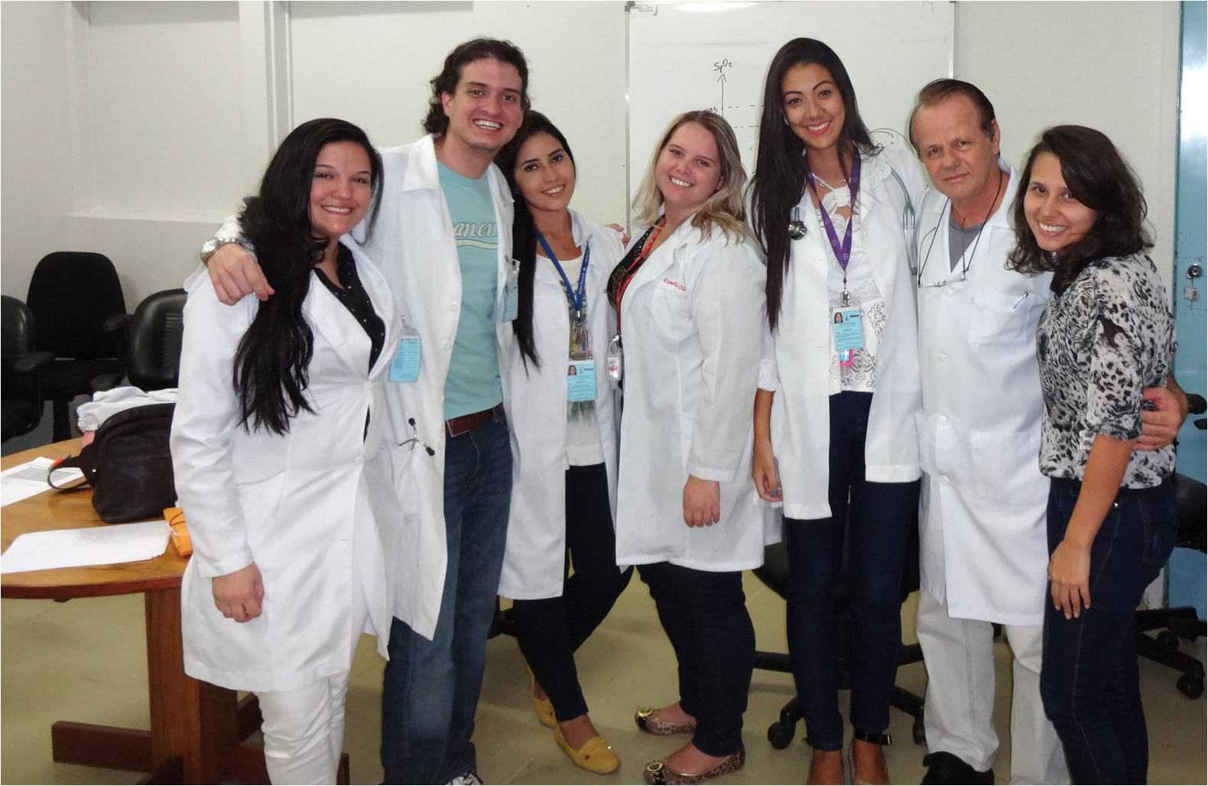

Estudo multicêntrico, fase II/III, farmacocinético, de Segurança e Eficácia da Dexmedetomidina em neonatos pré-termo e a termo
Apresentação: Bruna Miclos, Camila Martins e Leandro Cassimiro.
Coordenação: Paulo R. Margotto.
2014
A phase II/III, multicenter, safety, efficacy, and pharmacokinetic study of dexmedetomidine in preterm and term neonates.Chrysostomou C, Schulman SR, Herrera Castellanos M, Cofer BE, Mitra S, da Rocha MG, Wisemandle WA, Gramlich L.J Pediatr. 2014 Feb;164(2):276-82.e1-3. doi: 10.1016/j.jpeds.2013.10.002. Epub 2013 Nov 14.
PMID: 24238862.Free Article.Similar articles
Por causas dos mínimos efeitos sobre a função respiratória em doses sedativas, facilitando a extubação precoce e melhores cuidados no pós-operatório em crianças, a dexmedetomidina (DEXME), conhecida comercialmente como Precedex^{R}, tem tornado-se atrativa para o seu uso neonatal.
Atua como agonista α2-agonista altamente seletiva, com propriedades hipnóticas, analgésicas e ansiolíticas.
Existem poucos dados farmacocíneticos da DEXME no recém-nascido (RN) pela sua imatura capacidade de metabolização, além do menor clearance da droga, colocando-os em risco de toxicidade.
Providenciar a adequada sedação e analgesia para pacientes neonatais, com a menor quantidade de drogas e menos efeitos colaterais é um importante componente nas Unidades de Terapia Intensiva.
Os atuais regimes de drogas utilizadas para atingir esses objetivos geralmente consistem em combinações de benzodiazepínicos e opióides. Entretanto, essas drogas tem sido significativamente associadas com efeitos colaterais, incluindo tolerância, dependência física, agitação paradoxal, crises de abstinência, sedação inconsistente e depressão respiratória.

Slide 33
Além disso, estudos recentes demonstraram que benzodiazepínicos e opióides podem causar apoptose neuronal e anormalidade no desenvolvimento dos neurônios em animais recém-nascidos.
O presente estudo caracterizou a segurança, eficácia e farmacocinética da DEXME em prematuros e recém-nascidos a termo (≥28 semanas a ≤44 semanas de gestação).RN <1000G FORAM EXCLUÍDOS.
Primeira dose ao longo de 10-20 minutos, seguido de infusão contínua de manutenção durante 6-24 horas.
O estudo mostrou que a DEXME foi efetiva para a sedação nos recém-nascidos a termo e pré-termos, sendo bem tolerada e sem efeitos adversos, com ressalva que estes necessitam de menores doses em relação às crianças maiores, principalmente os pré-termos (menor clearance da droga, além de maior vida-média).
Com base neste estudo e em outros, a dose inicial para RN poderia estar entre 0,1-0,2ug/kg com manutenção de 0,2-0,3µg/kg/h (sempre menores doses para os pré-termos).
No entanto, são necessários mais estudos, antes de fazer parte do tratamento rotineiro, incluindo os RN<1000G, principalmente os de seguimentos para que se evitem conhecidos erros do passado.
Usamos na nossa Unidade na dose de 0,3 µ /kg/hora (1 ampola-2 ml-200 ug: diluir 2 ml em 48 ml de soro fisiológico e fazer 0,3ml/hora) em situações específica, como a necessidade de altas doses de midazolam na sedação

Slide 34
Farmacologia da dexmedetomidina nos neonatos e crianças após cirurgia cardíaca aberta
2015
Dexmedetomidine Pharmacology in Neonates and Infants After Open Heart Surgery.
Su F, Gastonguay MR, Nicolson SC, DiLiberto M, Ocampo-Pelland A, Zuppa AF.
Anesth Analg. 2015 Jul 27. [Epub ahead of print]
A dexmedetomidina é uma α2-agonista altamente seletiva com propriedades hipnótica, analgésicas e ansiolíticas. Apesar administração off-label, a dexmedetomidina encontrou um nicho em recém-nascidos criticamente doentes e crianças com doença cardíaca congênita por causa de seus efeitos mínimos sobre a função respiratória em doses sedativas, facilitando a extubação precoce e cuidados pós-operatórios. Existem poucos dados farmacocinéticos sobre os recém-nascidos que têm imatura capacidade de metabolização das drogas , além do menor clearance.
O objetivo deste estudo foi determinar a farmacocinética da dexmedetomidina em neonatos e lactentes após a cirurgia aberta de coração aberto. Este estudo incluiu 23 neonatos avaliáveis (idade, 1 dia-1 mês) e 36 crianças avaliáveis (idade, 1 mês 24 meses) após a cirurgia aberta de coração.

Slide 35
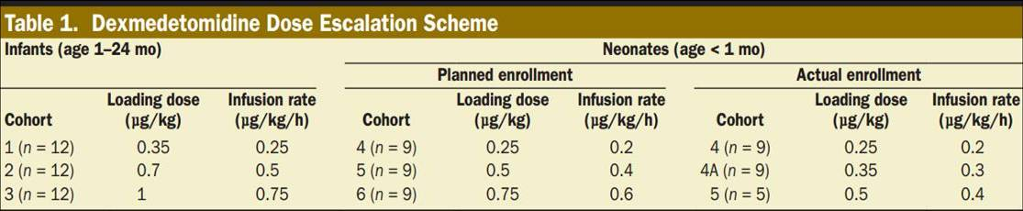
Recém-nascidos a termo e lactentes que necessitaram de ventilação mecânica após cirurgia aberta de coração receberam dexmedetomidina em um estudo de escalonamento de dose. A dexmedetomidina foi administrada numa dose de ataque ao longo de 10 minutos seguido por uma perfusão intravenosa contínua de até 24 horas.
Coortes de 12 bebês foram recrutados sequencialmente para receber 0,35, 0,7, ou 1 ug / kg de dexmedetomidina seguido de 0,25, 0,5 ou 0,75 ug / kg / h de dexmedetomidina, respectivamente.
Coortes de 9 pacientes que receberam 0,25, 0,35, ou 0,5 ug / kg de dexmedetomidina seguido de 0,2, 0,3, ou 0,4 ug / kg / h de dexmedetomidina, respectivamente. As concentrações de dexmedetomidina no plasma foram determinadas utilizando um ensaio de espectrometria de massa. (Tabela1)

Slide 36
Os recém-nascidos exigem uma redução de aproximadamente 30% a 40% da dose baseada no peso (microgramas por quilograma) para atingir concentrações de plasma similares no estado de equilíbrio quando comparado com crianças, com a maior redução necessária nas 2 primeiras semanas de vidas
Como descrito aqui sugere uma redução na dose de dexmedetomidina no período neonatal devido a redução do clearance da droga. Dose contínua com base no peso de peso continua a ser adequado com a consideração adicional de ajuste da dose com base na idade no período neonatal imediato, bem como o tempo total do bypass e a presença de um shunt intracardíaco da direita para a esquerda.
A dose máxima tolerada neste estudo foi 0,4 ug/kg/h em recém-nascidos.
A dose máxima tolerada neste estudo em lactentes não foi determinada.
Em geral, as infusões contínuas de até 0,3 ug/kg/h em recém-nascidos e 0,75 ug/kg/ h em lactentes foram bem toleradas após cirurgia aberta de coração.

Slide 37
Portanto...
A dexmedetomidina (Precedex^{R}) tem efeito sedativo e ansiolítico e preserva o drive e mecânica respiratória, sendo ideal para sedação em crianças colocadas em ventilação por pressão positiva não invasiva (NIPPV).A interrupção abrupta foi associada a efeitos simpáticos rebote, como taquicardia, hipertensão, tremor e agitação e para minimizar os efeitos da síndrome de abstinência, duas estratégias vêm sido descritas: desmame lento e transição para clonidina via enteral ou transdérmica.A duração do uso e a dose acumulada foram os fatores de risco mais importantes para a ocorrência de abstinência. É proposto que para pacientes receberam entre 72 a 96h do Precedex^{R}, a suspensão abrupta seguida de observação por 12h é uma estratégia razoável. Para pacientes que receberam por mais de 96h, a transição para clonidina deveria ser considerada.Nos links discutimos o seu uso neonatal: evidência em animais tem mostrado que o Precedex^{R} tem neurotoxicidade inferior ao midazolam O seus efeitos analgésico são decorrentes da sua atividade no corno dorsal da medula espinhal. Estudo multicêntrico em fase II/III em neonatos≥28 semanas mostrou que a dose inicial para RN poderia estar entre 0,1-0,2µg/kg com manutenção de 0,2-0,3µg/kg/h (sempre menores doses para os pré-termos). Na nossa Unidade Neonatal temos usado o Precedex^{R} em situações que necessitam de altas doses de midazolam (já é do nosso conhecimento dos graves problemas neurotóxicos do midazolam nos prematuros!!!) na dose de 0,3 µ /kg/hora (1 ampola-2 ml-200 µg: diluir 2 ml em 48 ml de soro fisiológico e fazer 0,3ml/hora) em situações específica, como a necessidade de altas doses de midazolam na sedação. Os dados são insuficientes para os prematuros abaixo de 1000g.
Paulo R. Margotto

Slide 38
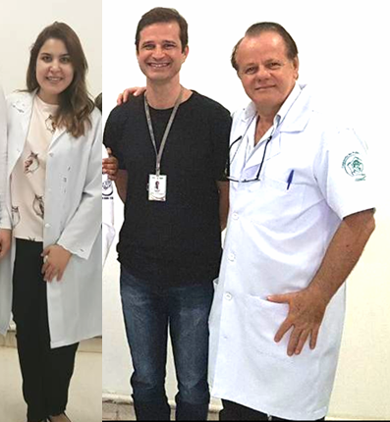
OBRIGADO!
Drs. Gabriela, Alexandre Serafim e Paulo R. Margotto

